Slide 1
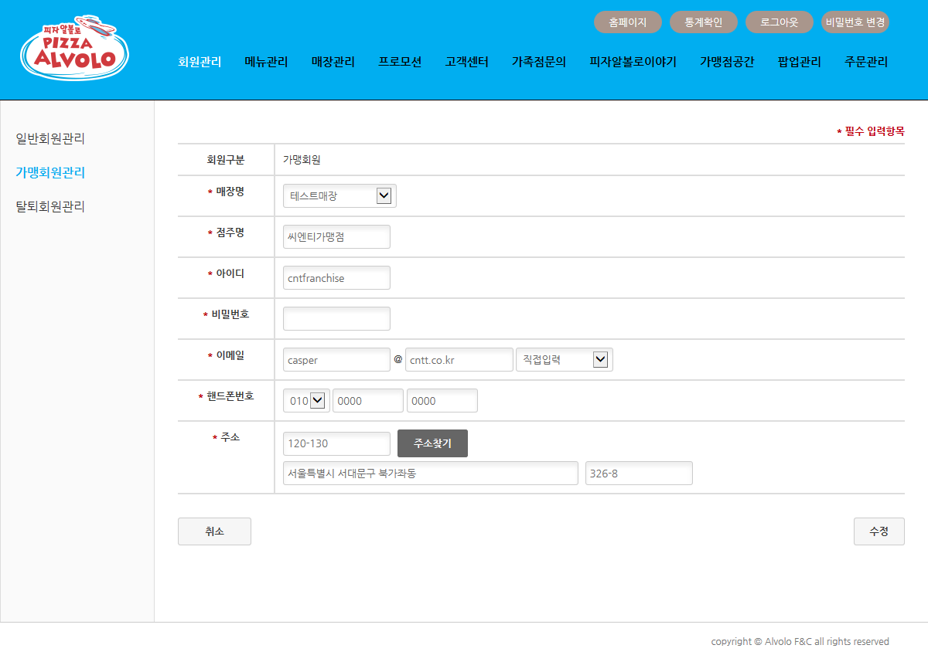
비밀번호 초기화
1q2w3e
-비밀번호 초기화 버튼 클릭시 난수번호로 생성되면서 변경됨
-일반회원관리>수정 에서 아이디 하단에 추가해줄것

